Slide 1
ДЕТСКА ГРАДИНА
„ЕДЕЛВАЙС“
ГРАД КЮСТЕНДИЛ
ДОБРИ ПРАКТИКИ В ПРИЛАГАНЕТО
НА АДАПТАЦИОННИЯ МОДЕЛ
СЕМЕЙСТВО- ДЕТСКА ГРАДИНА

Slide 2
Постъпването на детето в детската градина най-често се свързва с първия преход от семейна среда към предучилищната институция. Светът на детето и светът на възрастния- два свята, съществуващи паралелно и двустранно обвързани. Адаптирането е строго индивидуален процес, който е свързан с реакциите на трите страни: възрастните в детската градина – учители, помощник-възпитатели, семейството и детето.
Децата, които не са посещавали детска градина, преживяват различен период на адаптация в зависимост от различни фактори – здравословно състояние на детето, характер, предварителна подготовка за детската градина. Децата, които са посещавали яслена група, нямат проблеми с адаптацията и подготовката за детска градина.
В периода на адаптация се наблюдават различни признаци на стрес у детето, като отказ да се храни, потиснатост, тревожност, плач, напикаване, повишена температура, боледуване, при други – и агресия. Учителите и родителите трябва да имат търпение и да му помогнат да преодолее този период бързо и безболезнено.

Slide 3
ДОБРИ ПРАКТИКИ В ДГ ,,ЕДЕЛВАЙС’’ :
В ДГ „Еделвайс“ се прилага Индивидуален план за адаптация на децата (Приложение 1). Учителите и медицинските сестри в яслата провеждат индивидуални срещи с родителите и ги информират за адаптационния период на детето. От изключително важно значение за нормалната адаптация към новите условия и среда е предварителната подготовка на детето, че ще ходи на детска градина. Родителите се запознават с дневния режим на групата и се препоръчва да го следват у дома. Също, родителят предварително може да заведе детето да разгледа детската градина или да се разходят около нея. Трябва да му се обясни след кое събитие от деня родителите ще го вземат.
В началото на постъпването в детска градина повече от децата плачат, всяка сутрин някои от тях разиграват една и съща сцена – вкопчват се в майка си и баща си и не ги пускат да си тръгнат. При други деца нежеланието може да бъде изразено чрез неясни оплаквания или чрез повтарящи се неразположения. За това може да се използва и любимата играчка, с която детето говори и се чувства сигурно. Така по един или друг начин те изразяват негодуванието си, но това са нормални временни реакции, които отминават бързо. На родителите се обяснява, че не бива да се притесняват, за да не се пренася това върху детето. Спокойният родител води до себе си спокойно дете. Родителите трябва да работят в сътрудничество с детската градина по посока на по-бързата му адаптация. Необходимо е вкъщи да се подкрепят същите правила, каквито очакват детето в детската градина, а именно – да се подреждат играчките след игра, да се храни на масата по същото време, а не пред телевизора, да се поддържа ред, да спи следобед. Важен е примерът на възрастните в семейството.
Родителите трябва да запознаят учителите с навиците на детето, възможни негови реакции и поведение. За тази цел в детска градина ,,Еделвайс“ родителите попълват ,,Информационна карта за детето“ (Приложение 2). Адаптацията се смята за приключила тогава, когато детето може да бъде лесно успокоено от учителите и мед. сестри след раздяла и играе в добро настроение.

Slide 4
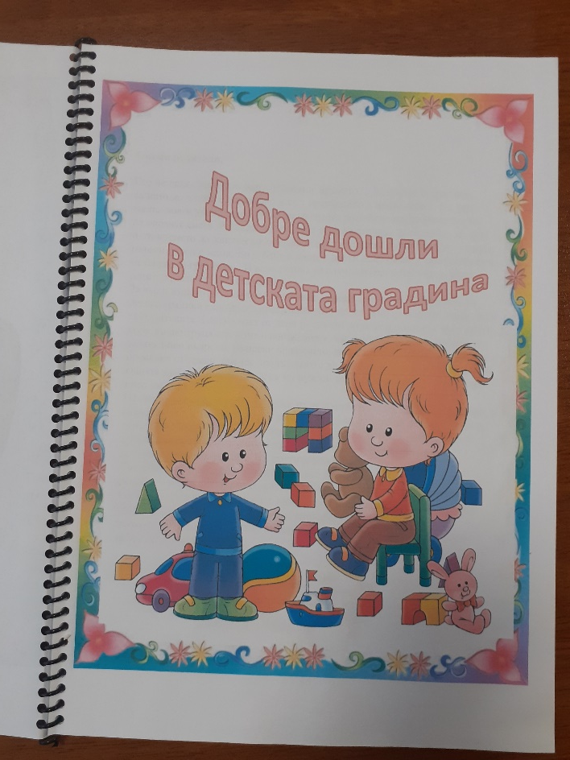
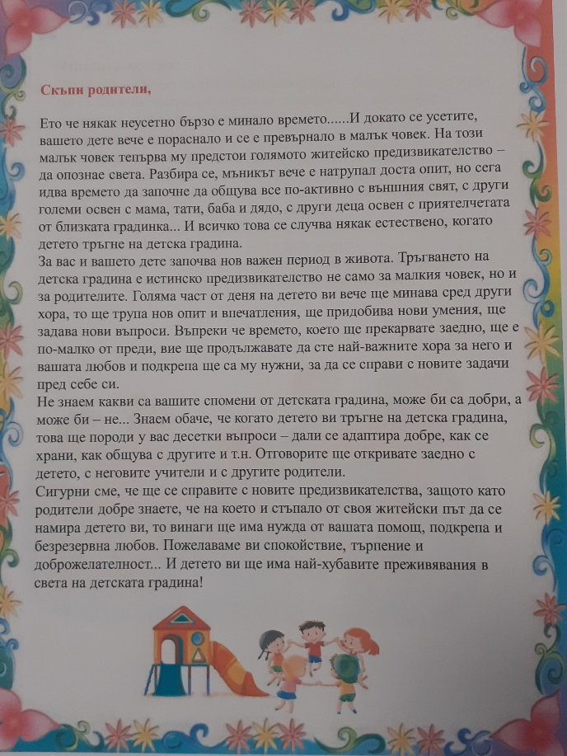
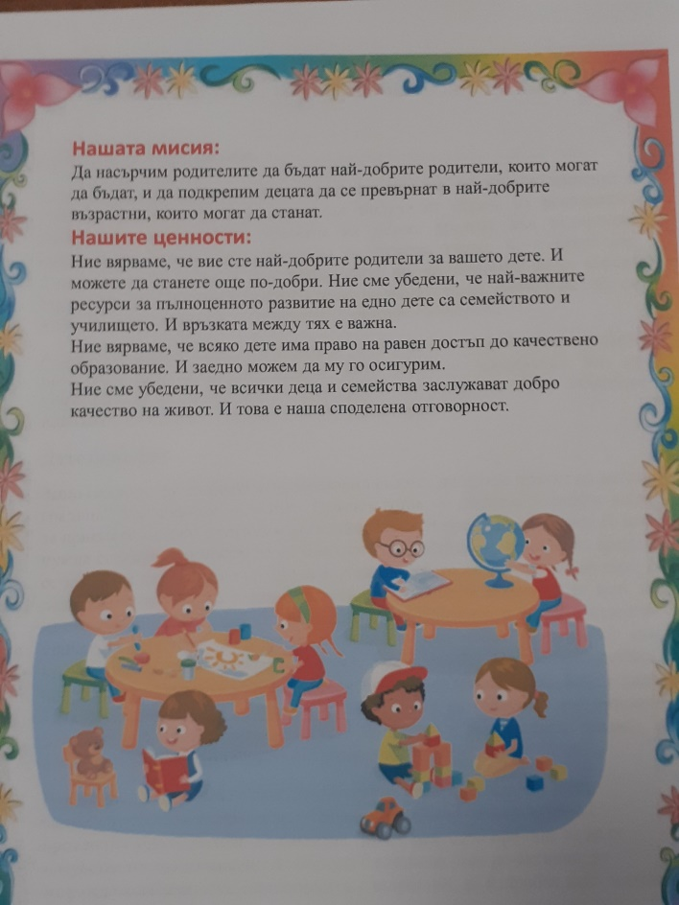
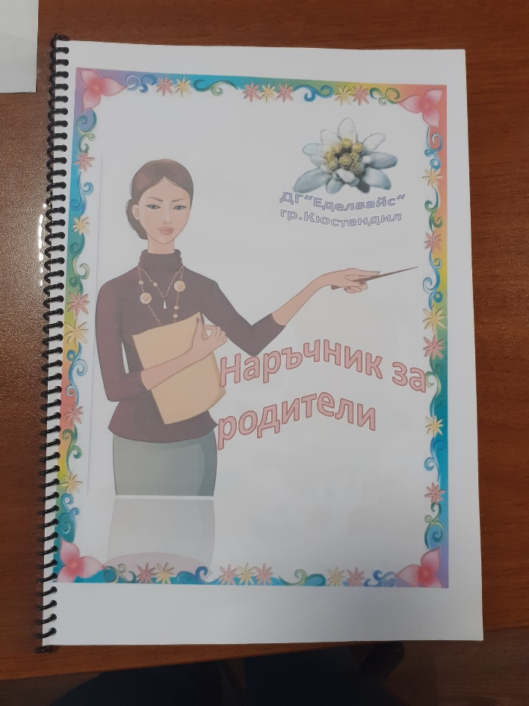
В ДГ „Еделвайс“ е изработен Наръчник за родителите под надслов ,,Добре дошли в детската градина’’, с който се запознават родителите на децата, които ще постъпят в детската градина. Чрез него те се информират за подготовката на детето за детска градина, необходимите неща за детето- препоръчва се заедно с детето родителите да изберат най-хубавата раничка в магазина, как да си организират времето сутрин покрай ходенето на детска градина. В този наръчник са описани съвети към родителите, относно дейността на детската градина. Запознават се с персонала и дневния режим в съответната група.

Slide 5
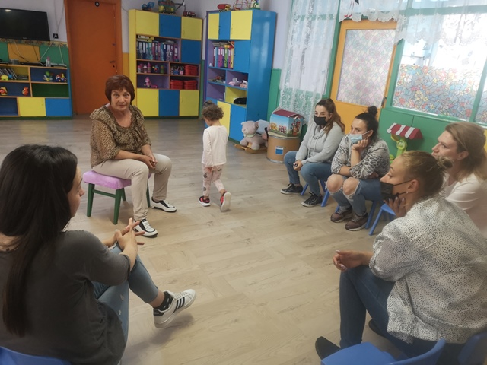
С родителите на децата от първа възрастова група в детската градина се провеждат срещи с психолог на тема ,,Адаптирането на децата в детската градина’’, на които психологът обяснява подробно процеса на адаптация в детската градина. Новите обстоятелства изискват време за адаптация на детето към новите условия. По мнение на психолозите, при малките деца периодът на адаптация продължава от два до три месеца.
„НЕ ИСКАМ!” - Детето плаче и капризничи всеки път, когато стане време за детска градина. Това (колкото и да е странно) е „най-благоприятният” вариант- той му дава възможност да говори открито за това, което не му харесва, но така е устроен светът – мама и татко работят, а децата ходят в детска градина или на училище.

Slide 6
Психологът дава информация на родителите за ,,честите болести” в детската градина - детето започва да се разболява буквално от първия ден на посещение на градината: „една седмица на градина – една седмица (а понякога и две) у дома”. Много родители се оплакват от детската градина – от недоглеждане, приемане на болни деца, инфекции… Считайки, че проблемът е в конкретната детска градина, те преместват детето във втора, трета, но ситуацията не се променя радикално. Защо? Просто затова, че е виновна не самата детска градина, а самата ситуация на преход на детето към самостоятелно пребиваване някъде без родители. Много родители забелязват, че няколко месеца след като детето е тръгнало в градина, то боледува все по-рядко и постепенно става активно, разговорливо и по-голямо (като начин на мислене). Ако „болезнената” адаптация не премине в рамките на половин година, е необходимо да се посъветват с детски психолог.
Много може да се разкаже за срещата на детето с майката след раздялата. Действително и родителите и педагозите, и психолозите са забелязали отдавна, че детето вече е напълно адаптирано към градината, новите приятели и порядки, когато виждайки, че пристига майката, притичва към нея, поздравява я, след това се връща да си вземе довиждане с всички, или да сложат на място играчките, обличат се и т.н. Неправилната адаптация формира негативно отношение към детската градина, което се изразява в нежелание за посещение, плач всяка сутрин, ,,неясни” оплаквания или повтарящи се неразположения.

Slide 7
Адаптирането е процес, който затруднява още повече децата със СОП. Първият контакт на децата със СОП често предизвиква тревожност, а понякога води и до агресивно поведение. Те се противопоставят на новите условия, като проявяват атипично за тях поведение. Ходят на детска градина, но не участват в живота на връстниците си. Средата е нова за децата със СОП и когато попаднат в нея те са поставени в силно стресова ситуация, защото желанията им влизат в разрез с необходимостта, която налага детската градина. Усещането за тревожност може да предизвика дезадаптационен ефект.

Slide 8
И двамата- и родителят и учителят, е нужно да изградят уважение и доверие един към друг. Това е пътят към успешната интеграция на детето в обществото. Безспорно родителите желаят най- доброто за своите деца. Когато виждат позитивно отношение от страна на учителя, те са склонни да му се доверят. Често родителите се оказват неподготвени. Изведнъж се сблъскват с проблеми, тревоги и ситуации, за които не са подозирали. Възникват недоразумения между тях и персонала, а гледната точка на детето остава неразбрана.
Децата са различни. При постъпването на детето учителите или медицинските сестри трябва да съберат от родителите достатъчно обективна информация за индивидуалните особености на развитие на детето. Нормалното преминаване на адаптационния период е възможно само при координирана работа на учители, помощник-възпитатели и родители.

Slide 9
Днес, повече от всякога, да бъдеш възрастен означава да разбираш, че си модел за децата. Налице са нови поколения родители, израснали в конкурентна среда, натоварени с негативите на прехода. Участието на родителите в съвместни инициативи е от изключителна важност за усвояването на по- добри социални умения и по- добро поведение от техните деца. Ключов фактор в това взаимодействие е общуването.Това може да се постигне с адекватни методи за партниране- договаряне за участие в живота на детето в детската градина. Развитието на съвременните деца протича динамично, в противоречива действителност и заобиколено от богато стимулираща среда. Зад всяко детско поведение стои модел на възрастен. Тук се появява проблемът в работата с родителите, трудното общуване- недостатъчно и неефективно. Физическата и психическата дистанцираност поражда дискомфорт, който ограничава желанието за опознаване- учител- родител. Назряла е необходимостта от разчупване на шаблоните и въвеждане на иновационни подходи в общуването между детската градина и родителската общност, да се приобщи семейството и да изпитват желание за съвместни дейности.
Доверието и сближаването се постига посредством комуникация и интеракция:
Комуникацията между родител и учител трябва да е честа и конструктивна. Формите са срещи с родителите, разговори, рубрики за информиране и др.
Интеракцията между родители и учители се извършва посредством съвместни инициативи- тържества, открити педагогически ситуации, творчески работилници, в които родителят не е пасивен зрител, а съпричастен участник.

Slide 10
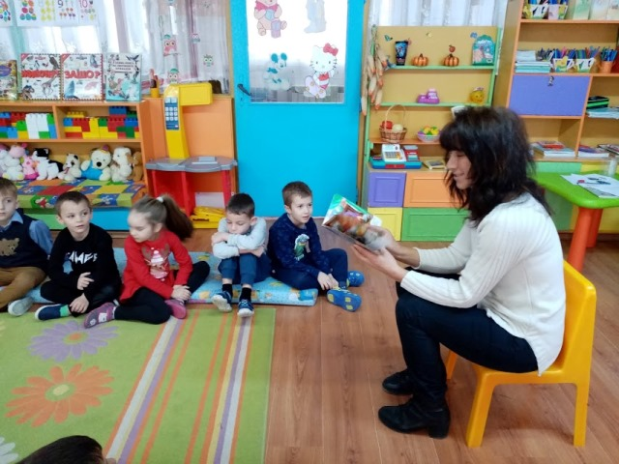
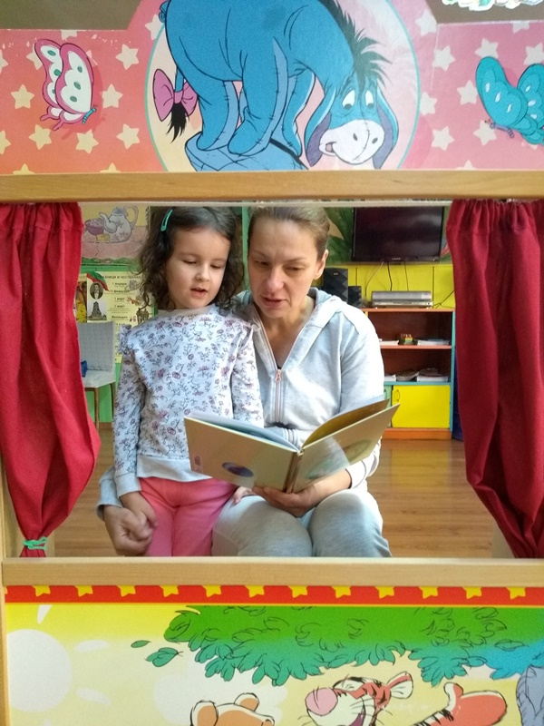
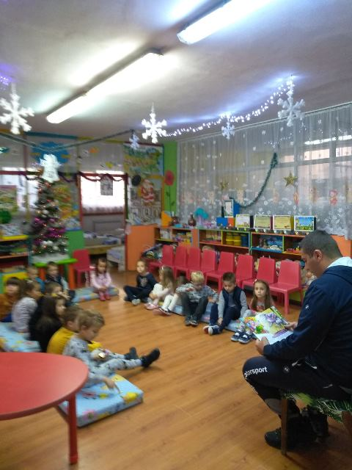
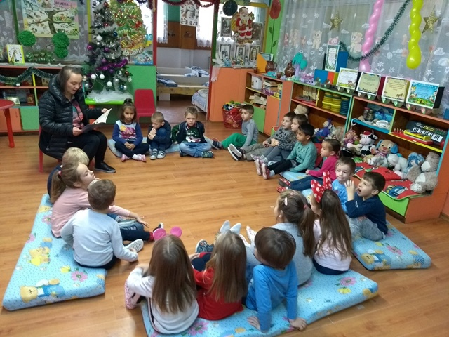
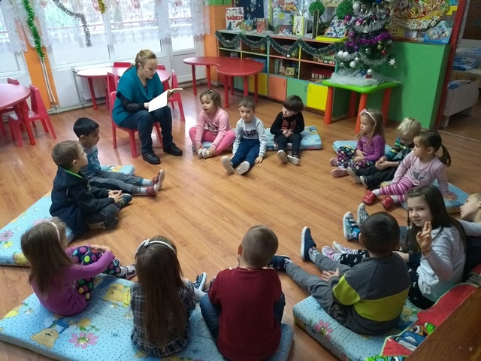
«Утринна приказка» е практико- приложен модел за съвместна работа на учителите и представители на семейната общност. Родителите в ДГ «Еделвайс» участват с желание в иновативната практика "Утринна приказка" и влизат в ролята на приказни разказвачи. Децата слушат любими приказки, отгатват гатанки, стихотворения и др.

Slide 11
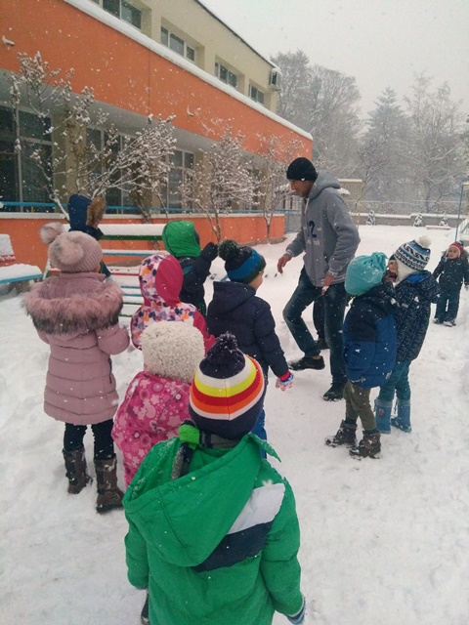
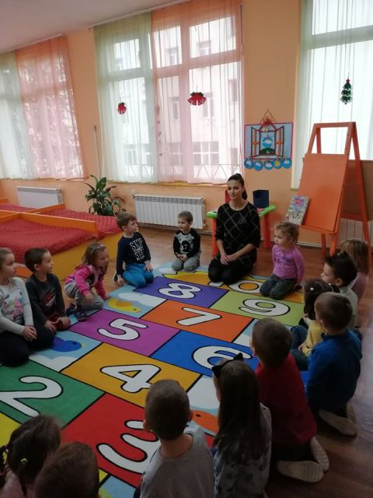
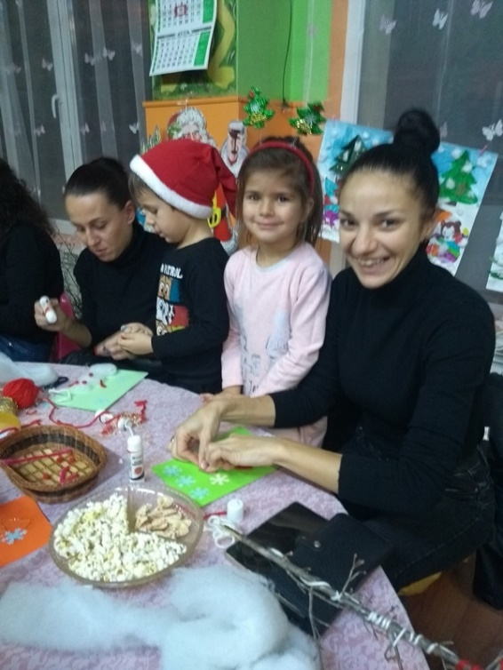
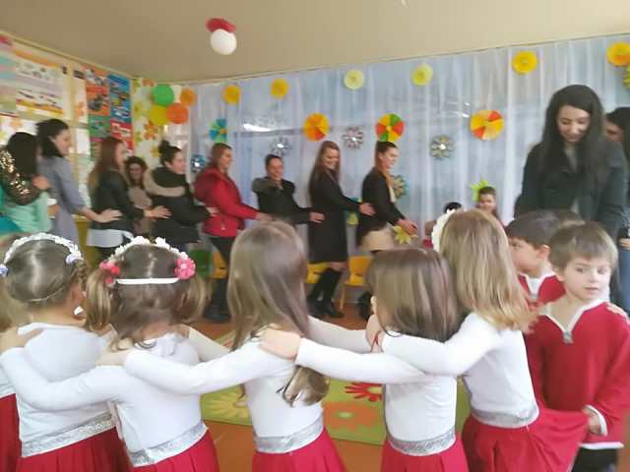
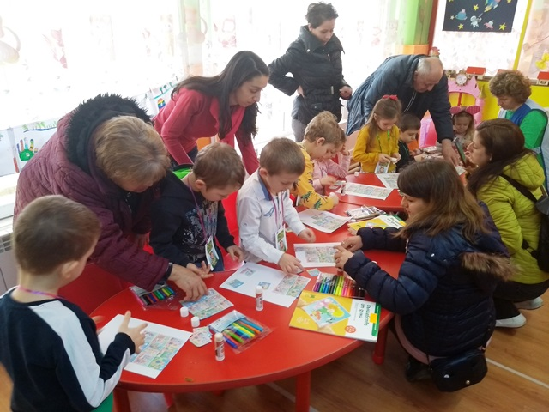
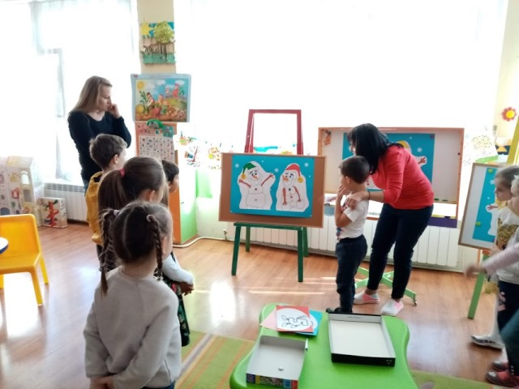
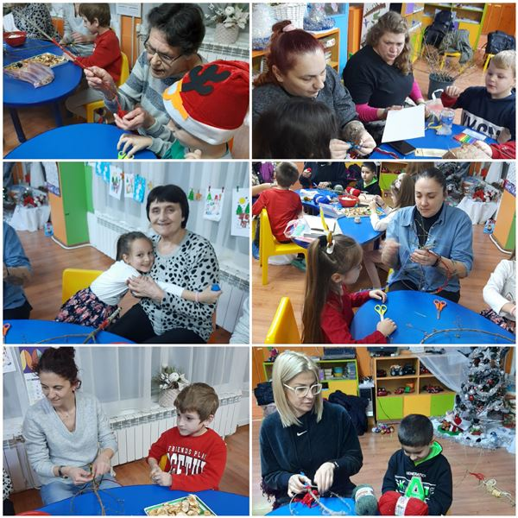
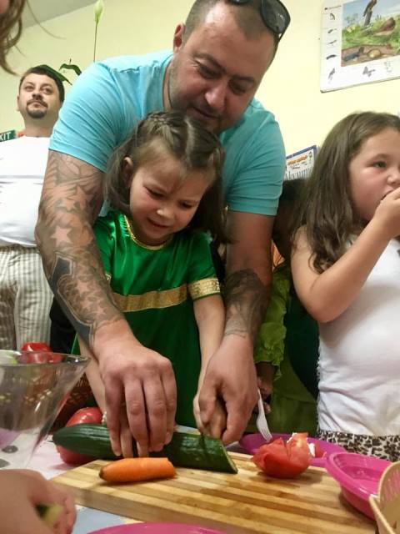
В ДГ „Еделвайс“ се извършва обмен на добри педагогически практики между учителите и другите педагогически специалисти. В тази връзка родителите присъстват по време на педагогическите ситуации по различни образователни направления и децата показват наученото до момента. Те виждат значението на играта, която е широко застъпена в процеса на педагогическото взаимодействие.
Родителите с удоволствие се включват в творческата дейност на децата, във викторини по БДП, участват в игрите заедно с децата, с цел да не бъдат само зрители. Това е момент, в който едновременно и учители, и родители получават удовлетвореност от знанията и уменията на своите деца.

Slide 12
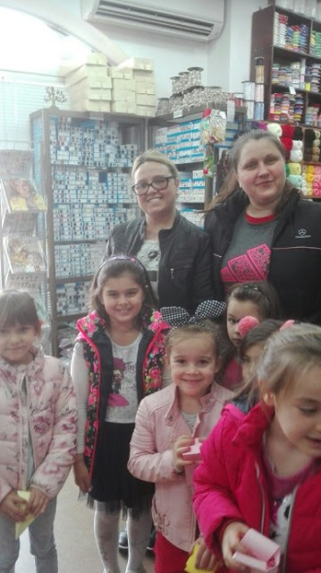
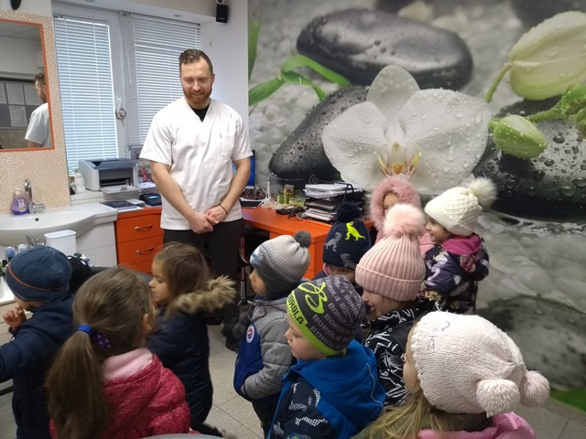
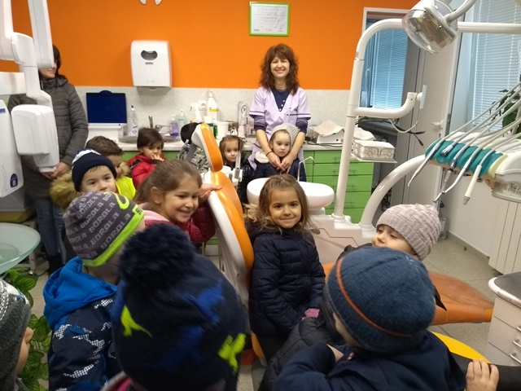
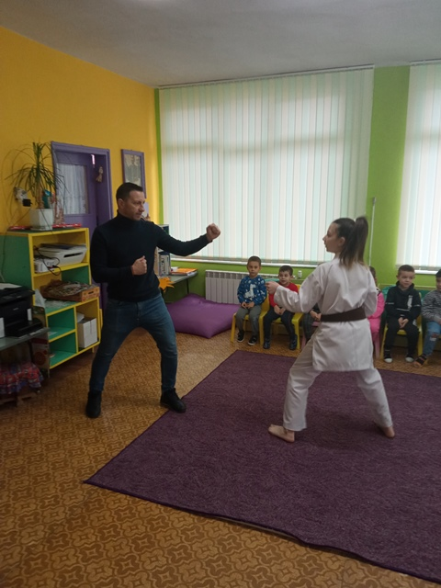
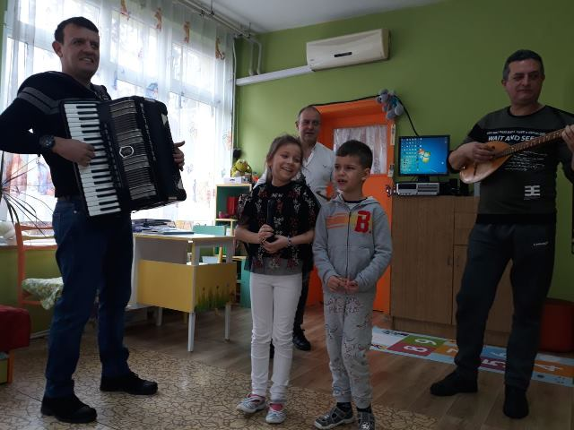
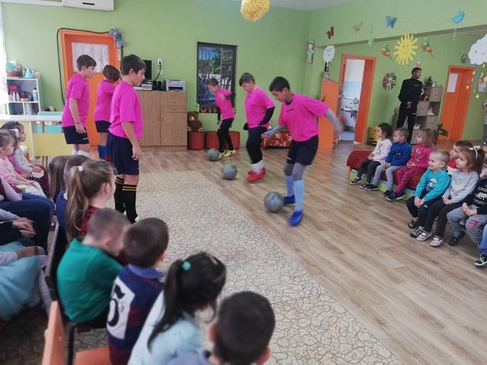
Друга форма на съвместна инициатива с родители е ,,Ден на отворени врати”. В този ден е възможно родителите, които имат желание да посетят групата да представят на децата своята професия и т.н. В групите се канят и спортисти, музиканти и др. Така се разнообразява образователния процес и се разширяват знанията на децата по интересен и атрактивен начин.

Slide 13
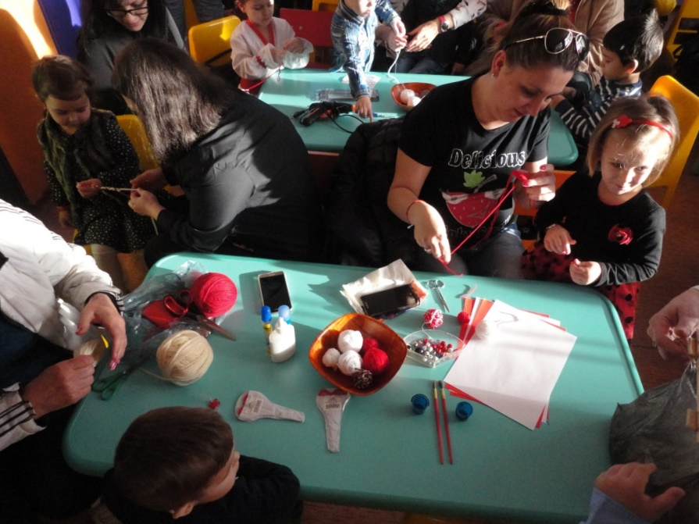
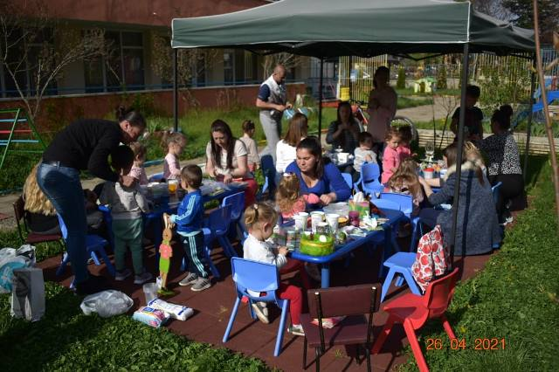
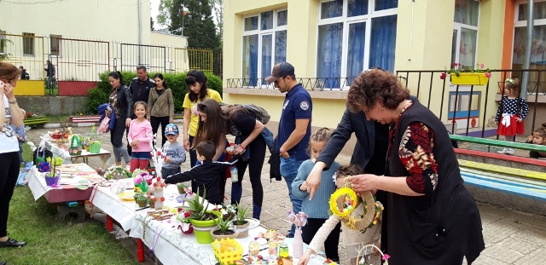
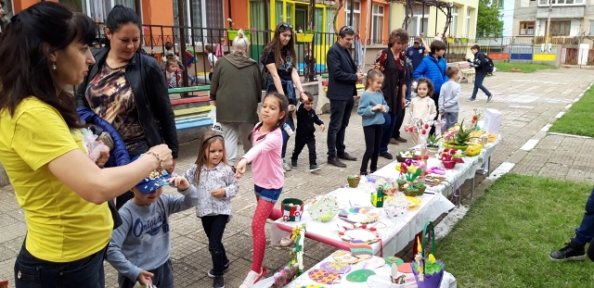
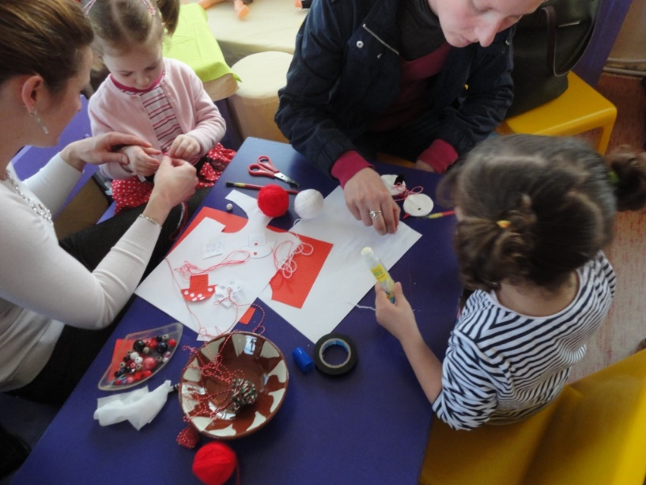
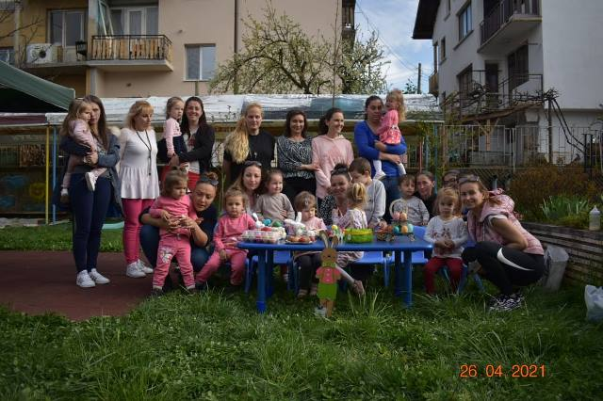
В детската градина вече са традиция ,,Работилници за родители“, в които се включват родители на децата от всички възрастови групи. Провеждат се ,,Коледна работилница“, ,,Работилница на баба Марта“, ,,Великденска работилница”. Със сигурност това е инициатива, в която родителите участват и се забавляват. Обстановката е наситена с положителни преживявания и приятни емоции за трите страни на педагогическото взаимодействие. Родителите имат възможност да общуват с други родители и по този начин тези моменти сплотяват родителския колектив на групата.

Slide 14
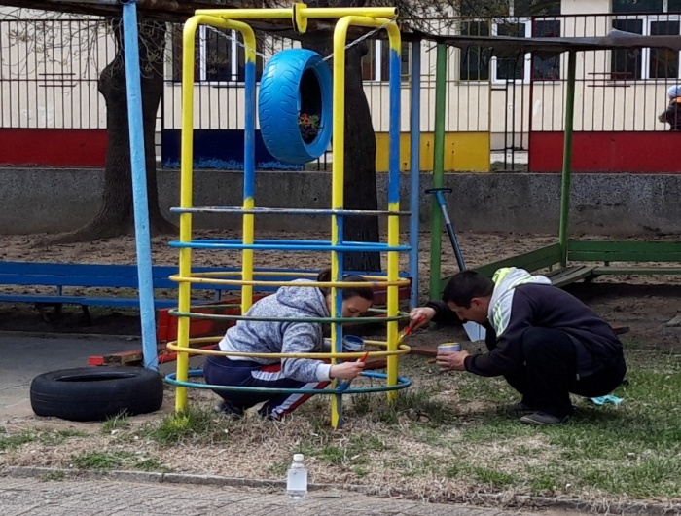
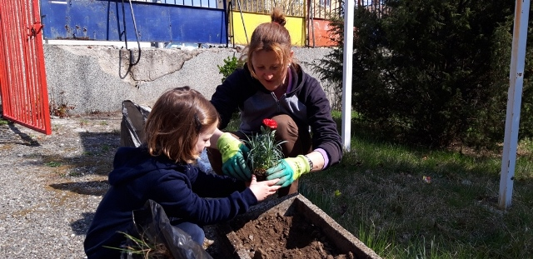
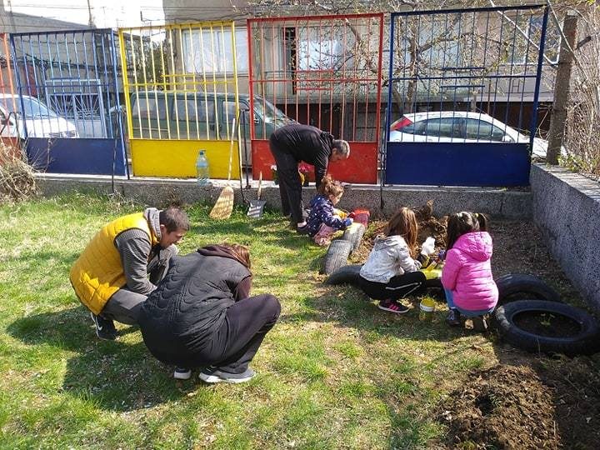
Родителите и персонала на ДГ полагат много труд за облагородяване дворовете на двете сгради чрез инициативата "Заедно да посадим дърво и цвете". Целта е разбиране, подкрепа и споделена отговорност между детската градина и семейството за успешна адаптация и социализация на всяко дете, за подкрепа на личностното развитие и за постигане на стратегическите цели и приоритети на политиката за учене през целия живот. Резултатите, които се постигат са взаимно познаване и разбирателство между детската градина и семейството, работещо партньорство в интерес на детето.

Slide 15
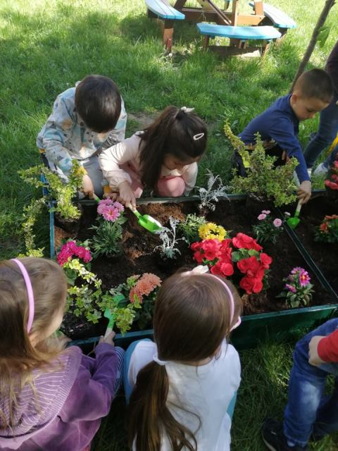
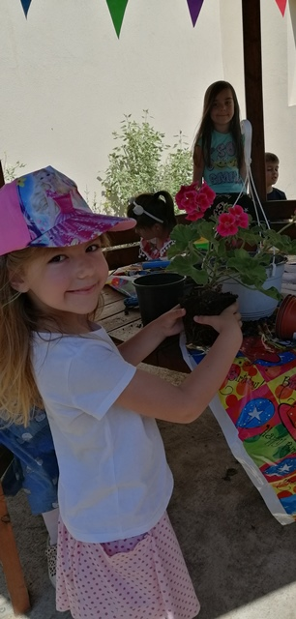
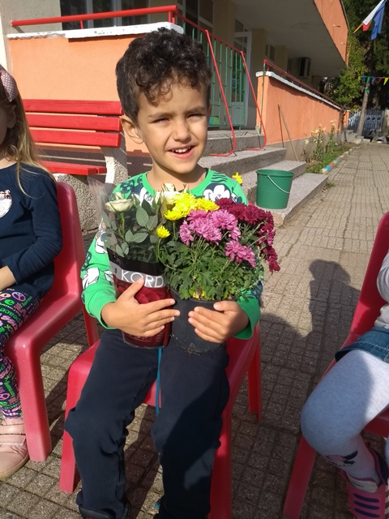
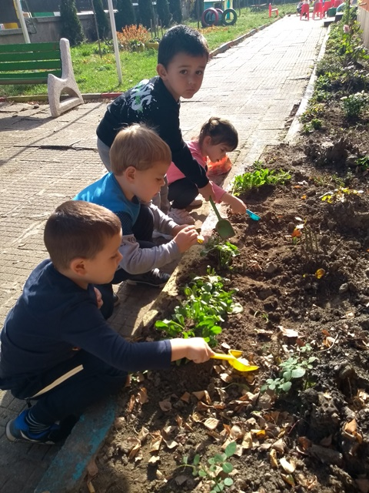
В детската градина настава пролетно оживление при децата, когато техните родители донесат красиви саксийни цветя и дръвчета, които се засаждат с цел да разберат необходимостта от грижи за растенията. Заедно с децата се припомнят какви са потребностите за растежа на растенията през различните сезони, как да се окопават и поливат. С тези наши дейности показваме какво означава да бъдем добри към природата, какво е природнозащитна дейност и как всеки може да полага грижи за чиста природна среда.

Slide 16
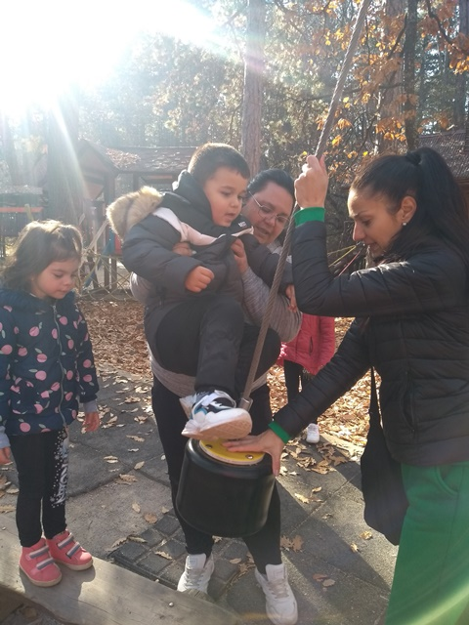
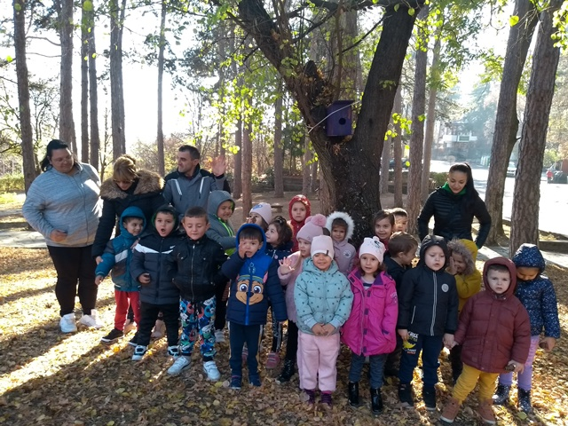
В детската градина заедно с родителите се осъществяват разходки до Лесопарк Хисарлъка. Дейността, свързана с разходките и непосредствения контакт с природата, зарежда с положителни емоции деца, родители и учители. Природата, приятните емоции от споделеното време, разговорите между родители, деца и учители, двигателната активност- необходима и здравословна, - всичко това прави разходкатa запомняща се.

Slide 17
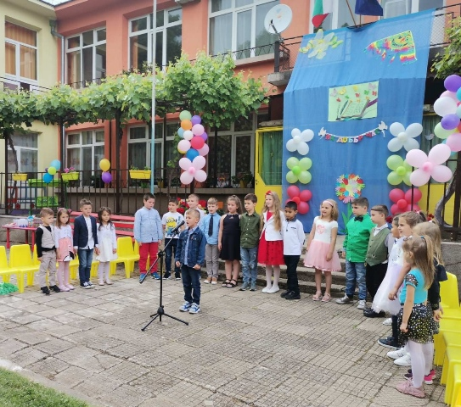
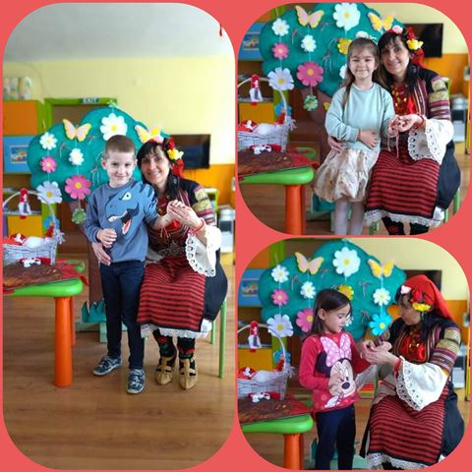
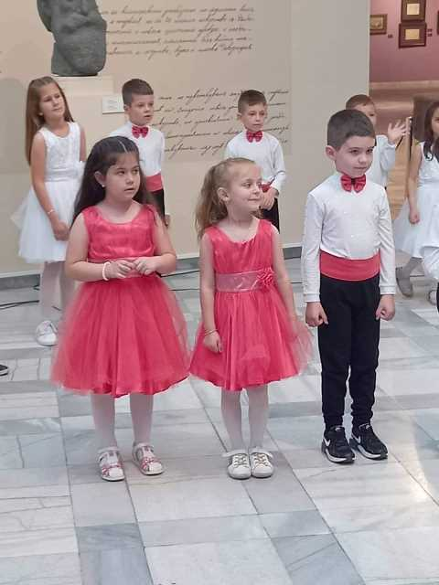
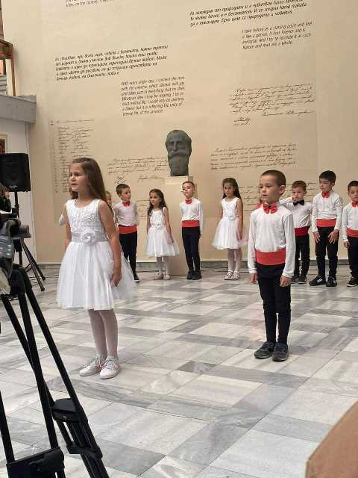
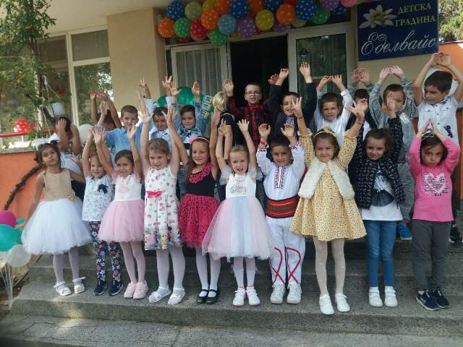
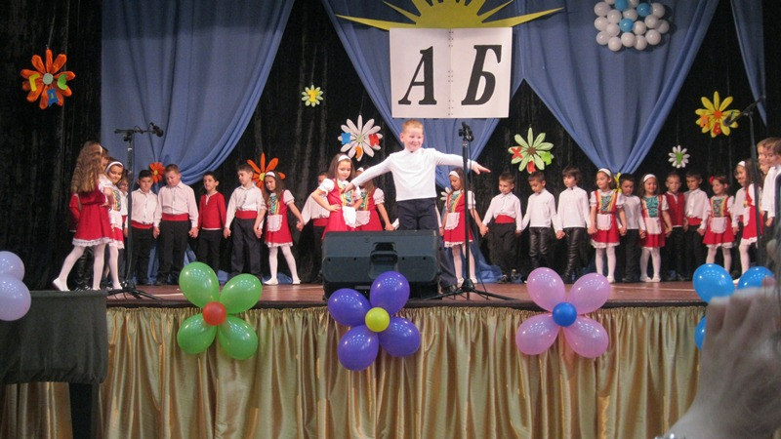
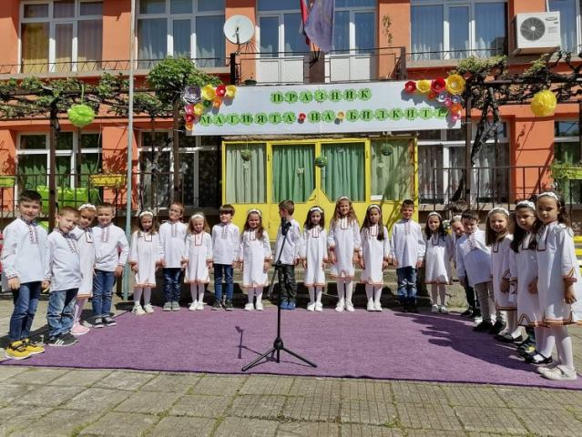
Празниците и развлеченията като допълнителна форма на педагогическо взаимодействие са широко застъпени в живота на децата в ДГ. Чрез тях детето се ориентира в съвременната морално- ценностна система на възрастните, има възможност за приобщаване към традициите.
От голямо значение са интериорът, костюмите и реквизитът. Родителите активно участват в Празничния календар на детската градина, в работата на Обществения съвет и Настоятелството на ДГ. Много са празниците и развлеченията в детската градина- от първия ден в детската градина, Коледните и Новогодишните празници, Баба Марта, рождени дни и много др. Те са повод за събиране на учители, родители и деца. Родителите са доволни да видят изявите на своите деца.

Slide 18
Днес ролята на детската градина е не само да възпитава и обучава децата, а да даде модел на възпитание, който да се усвоява в семейството и в обществото.
В заключение ще посочим позитивите от съвместните инициативи с родителите, а именно:
За учителя:
- повишава своя авторитет, доразвива идеи на родителите и ги прилага в практиката си.
За родителя:
- съпричастен към живота на детето в групата, споделя мнения и идеи.
За детето:
- лесна адаптация, свидетел на градивна комуникация между възрастните.
.

Slide 19
Приложение 1
ИНДИВИДУАЛЕН ПЛАН ЗА АДАПТАЦИЯ
НА…………………………………………………………………………….. ( трите имена детето)
За детето най-важното е да се създадат условия за адаптирането му към новата среда и да се намали максимално стресът, който преживява. Не бива да забравяме, че децата идват с известен моторен, езиков, емоционален и социален личен опит и способността за адаптиране е повлияна от него. Цел : Да се намалят тревожните преживявания на детето в процеса на адаптиране към новите условия в детската градина.
Задача: Ефективност на работата и сътрудничеството с родителите за улесняване на адаптацията на децата. Метод: Наблюдение.
Показатели | Да | Не
Краткосрочно присъствие на родителите в детската група
Детето има умения за самообслужване
Детето има добър апетит
Детето е активно и емоционално, спокойно по време на престоя в детската градина
Детето е пасивно и потиснато по време на престоя в детската градина
При сбогуване и през деня детето е неспокойно и чувствително, емоционално и зависимо привързано към родителя
Детето изразява ясно чувствата си: кога е тъжно, радостно, ядосано
Детето инициира и общува с връстници
Детето играе самостоятелно с играчка
Детето играе паралелно (едно до друго), споделя лична играчка
Детето участва в игри и развлечения, организирани от възрастните
1. ……………………………………….
(име, фамилия, длъжност, подпис)
2. ………………………………………..
(име, фамилия, длъжност, подпис)

Slide 20
Приложение 2
ИНФОРМАЦИОННА КАРТА ЗА ДЕТЕТО
на………………………………………………………………………………………………………………………………… (трите имена детето)
Дата на раждане……………………………..
Брой на членовете в семейството………………
Поредност между братята и сестрите( подчертайте отговора) първородно, второ, трето……
Използване на галено име към детето ( подчертайте отговора) да, не. Ако отговорът е ,,да”, запишете името……………………
Особености на детското хранене( подчертайте отговора)
а) Поема ли течности? много , достатъчно, малко, често и малко, често и много
б)Честота на хранене? често, нормално, рядко
в)Начин на хранене? с усилие от страна на възрастните, с различни занимания за отвличане на вниманието, с игра, спокойно
г) Има ли алергии към храни? да, не
Ако отговорът е да, запишете към кои храни и хранителни продукти………………..
Особености на хигиенните навици( подчертайте отговора)
а) Измива ли си ръцете преди хранене? –да- самостоятелно без подсещане, с подсещане, с помощ, не
б)Измива ли си ръцете след игри? –да- самостоятелно без подсещане, с подсещане, с помощ, не
в)Измива ли си лицето сутрин? –да- самостоятелно без подсещане, с подсещане, с помощ, не
7. Особености на детския сън( подчертайте отговора)
а) Имали режим на съня? заспива в точни часове? през деня –да, не, вечерта –да, не
б)Колко часа е сънят на детето ?...... спи спокойно, стряска се рядко, стряска се често, спи неспокойно, събужда се с плач, спи в присъствие на възрастен
в) Начин на заспиване: самостоятелно и спокойно, в присъствието на възрастен, с уговорки, с любима играчка
г) Особености след събуждане: събужда се спокойно и остава в леглото, събужда се и веднага става от леглото
8.Умения за ползване на тоалетна/гърне ( подчертайте отговора)
а) детето съобщава само за своите естествени нужди: да, не
б) детето ползва самостоятелно тоалетна: да, не
в) детето ползва самостоятелно гърне: да, не
9. Игри и занимания:
а) любима играчка на детето………………………..
б) любима игра и занимание на детето……………………………..
в) играе е ли с други деца? да, не
г) дава ли своите играчки на други деца? да, не
10.Взаимоотношения с родителите, възрастните и връстниците( подчертайте отговора)
а) среща ли се с други възрастни, освен членовете на семейството ? не, да-всеки ден, веднъж седмично , веднъж месечно
б) общува ли с деца? да, не При отговор, ,да” уточнете: да- в семейството, роднини, съседи, приятели, непознати
в) при неудовлетворена реакция пищи: да, не
г) хвърляне на премети: да, не
д) утешителни навици: смучене на пръст, биберон, други………………………
11.Друга информация…………………………………………………………
Родител: ………………………………………………………………………….
( име, фамилия, подпис)

